Slide 1
Java zaawansowana
Arkadiusz Stankiewicz

Slide 2
PLAN ZAJĘĆ
Lekcja 1
Wprowadzenie do platformy Spring oraz Spring Core
Lekcja 2
Wprowadzenie do Spring boot, wstrzykiwanie zależności, pliki konfiguracyjne
Lekcja 3
Wykorzystanie Spring Web, protokół HTTP, wyjątki w aplikacji REST
Lekcja 4
Wykorzystanie bazy danych w aplikacji REST, wyjaśnienie pojęć JDBC, CRUD, ORM, JPA
Lekcja 5
Kontynuacja baz danych w projekcie, paginacja
Lekcja 8
Bezpieczeństwo w aplikacjach Spring
Lekcja 6
Zarządzanie transakcjami
Lekcja 7
Wprowadzenie do architektury mikroserwisowej

Slide 3
ŚRODOWISKO PROGRAMISTYCZNE
Java 11
IntelliJ Ultimate
Git
Maven
Postman

Slide 4
SPRING
Co to jest?
Platforma złożona z wielu projektów.
Dedykowana Javie.
Kluczowym elementem jest kontener wstrzykiwania zależności.
Jeden z ważniejszych elementów całego ekosystemu Javy.

Slide 5
SPRING
Jakie są moduły?
core
boot
data
security
web services
cloud data flow
cloud
integration
batch
hateos
rest docs
amqp
mobile
web flow
ldap
session
shell
kafka
Statemachine
I wiele innych…

Slide 6
SPRING
Jakie problemy rozwiązuje?
Testowalność
Utrzymanie
Skalowalność
Elastyczność
Zmniejszona złożoność kodu
Skupia się na biznesie

Slide 7
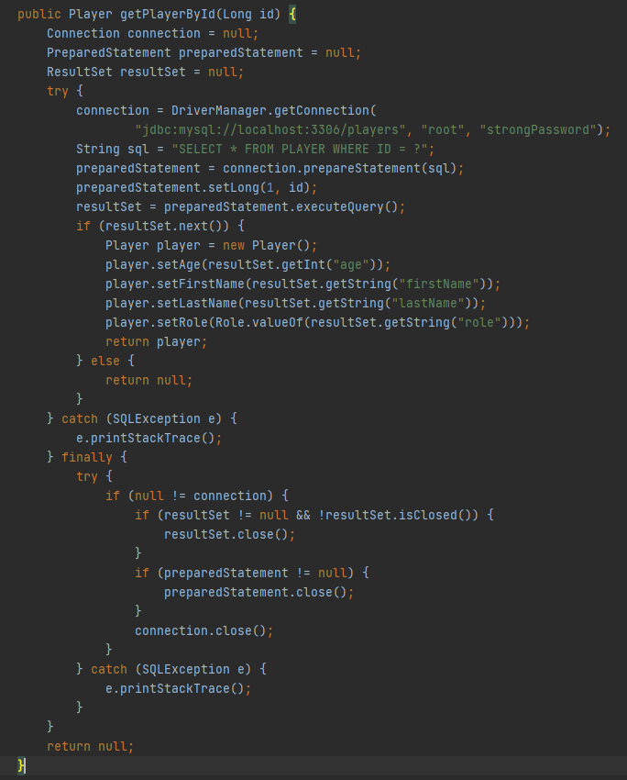

Slide 8
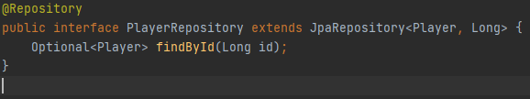

Slide 9
SPRING CORE
Do czego jest wykorzystywany?
Do tworzenia beanów.
Do zarządzania kontekstem Springa.
Do wstrzykiwania zależności.

Slide 10
JAK WYGLĄDA BEAN?
Bean to obiekt który został stworzony przez Springa.
Jest oznaczony przez nas odpowiednią adnotacją (@Component, @Service, @Repository, @Controller, @RestController.
Jeżeli sami chcemy pokazać Springowi jak ma stworzyć Bean to tworzymy metodę którą oznaczamy adnotacją @Bean.
Nazwa metody jest bardzo istotna.

Slide 11
JAK ZACZĄĆ?
Od wygenerowania projektu
https://start.spring.io/

Slide 12
JAK ZACZĄĆ?
Jak uruchomić projekt?
Projekt, który ściągniemy ze Spring initalizr należy:
Rozpakować
Otworzyć za pomocą IntelliJ
Poczekać aż się wszystko załaduje

Slide 13
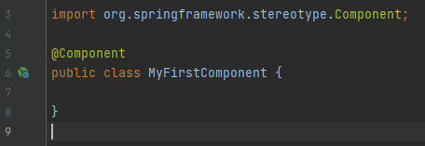
JAK ZACZĄĆ?
Zostało już tylko pisanie kodu
Najprostszy możliwy component (bean)

Slide 14
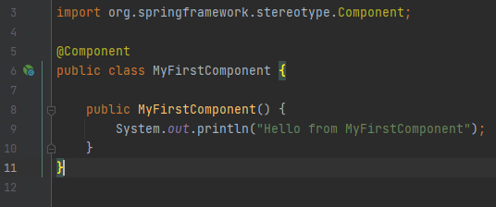
JAK ZACZĄĆ?
Jak sprawdzić czy działa?
Najłatwiej będzie dodać konstruktor, który coś wypisze nam na ekran.
Po uruchomieniu aplikacji powinniśmy w konsoli zobaczyć „Hello from MyFirstComponent”.

Slide 15
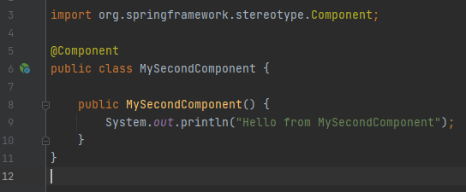

JAK ZACZĄĆ?
Dodajemy drugi Component
Analogicznie jak w poprzedni przypadku tworzymy nową klasę z konstruktorem, który wypisze nam coś na ekran.
Rezultat? W konsoli widzimy już dwa wpisy, a nie jeden.

Slide 16
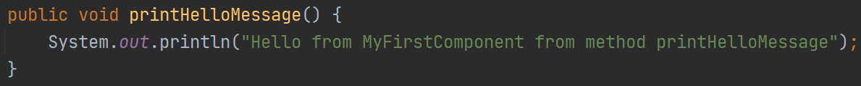
JAK ZACZĄĆ?
Jak połączyć ze sobą obydwa Componenty?
Załóżmy, że chcemy, aby nasz MySecondController korzystał z metody z klasy MyFirstComponent, ale aby ją wywołać nie chcemy pisać MyFirstComponent component = new MyFirstComponent().
W klasie MySecondComponent w konstruktorze musimy dodać nowy argument – MyFirstComponent, a następnie wywołać z niego metodę.
Dodana przez nas metoda w MyFirstComponent może wyglądać następująco:

Slide 17
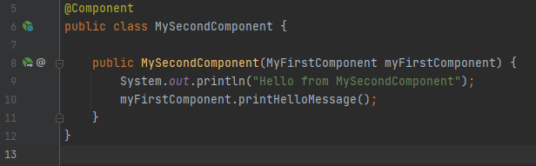
JAK ZACZĄĆ?
Jak połączyć ze sobą obydwa Componenty?
MySecondComponent powinien prezentować się następująco:
Co się zmieniło?
Dodaliśmy nowy argument w parametrach konstruktora
Wywołaliśmy metodę z MyFirstComponent

Slide 18

JAK ZACZĄĆ?
Jak połączyć ze sobą obydwa Componenty?
W rezultacie w konsoli widzimy
Co zrobił Spring?
Wywołał konstruktor z MyFirstComponent
Wywołał konstruktor z MySecondComponent
W tym kostruktorze my wywołaliśmy metodę printHelloMessage z MyFirstComponent

Slide 19
PRZYDATNE LINKI
https://start.spring.io/
http://bykowski.pl/adnotacje-w-jezyku-java-2/
https://vavatech.pl/technologie/frameworki/spring
https://javastart.pl/baza-wiedzy/frameworki/spring#spring-framework
https://www.kodolamacz.pl/blog/wprowadzenie-do-apache-maven-czyli-jak-tworzy-sie-projekty-w-swiecie-java/

Slide 20

Proszę o feedback
Narzędzie jest w pełni anonimowe, nie mam dostępu do żadnych informacji poza treścią sugestii. Zachęcam do szczerego (nawet negatywnego) feedbacku. Pozwoli mi to lepiej dostosować zajęcia do waszych potrzeb
https://freesuggestionbox.com/pub/rrvtlfa

Slide 21
Dziękuję
Arkadiusz Stankiewicz

